Slide 1

ARCHITECTURE
Giải pháp triển khai mô hình học máy nâng cao hiệu quả kinh doanh
Dec 2025

Slide 2
AGENDA
Contents
01
Business Requirement
02
Application Architecture

Slide 3

01
Business requirement
Data Science Hub

Slide 4
Nhu cầu nghiệp vụ
Mục tiêu trình BAR:
Làm rõ cấu phần Data Science Hub trong Analytic Platform, Không thay đổi kiến trúc hiện tại, không phát sinh cấu phần mới.
Triển khai ML Model vào kinh doanh RB:
QLYC 9071:
Hiện trạng: 84% khách hàng hiện hữu của RB không đủ thông tin để xác định phân khúc kinh tế, gọi là tệp khác hàng chưa xác minh
Do đó, RB kì vọng có 1 mô hình giúp xác định trong nhóm KH chưa xác minh, những KH có hành vi giao dịch tương đồng với tệp KH đã được xác minh
QLYC 9474:
Hiện trạng: Số lượng khách hàng hiện hữu của RB là ~8tr KH. Nếu chạy quảng cáo sản phẩm cho cả tệp 8tr KH thì chi phí bỏ ra là rất lớn.
Do đó, RB kì vọng có 1 mô hình giúp chấm điểm tiềm năng cho tệp KH hiện hữu. Từ đó chạy các campaign MKT để tiếp cận khách hàng bán sản phẩm BĐS của tập đoàn
Notes:
Tập trung từ biz req của 2 cái QLYC

Slide 5
Biz Cap
Link QLYC: QLYC-9071, QLYC-9474
ID | L0 | L1 | L2 | Remark
4.2.2 | Business Development | Models and Analytics | Customer Behavior | Production: Xây dựng và triển khai các mô hình hành vi khách hàng phục vụ cho phân tích và ra quyết định.
7.3.2 | Customers | Relationship Management | Customer Behavior Insights | Insight: Cung cấp các kết luận và khuyến nghị dựa trên phân tích hành vi khách hàng nhằm hỗ trợ quyết định kinh doanh.
7.5.4 | Customers | Customer Care | Customer Case | Analysis: Phân tích dữ liệu và thông tin liên quan để hiểu rõ hơn về vấn đề hoặc yêu cầu của khách hàng.
Notes:
Trao đổi với DnD để hỗ trợ điền

Slide 6
Non-functional requirements
STT | Yếu tố chất lượng | Tiêu chuẩn đo lường
1 | Hiệu năng | Job Feature Engineering Chạy dữ liệu định kỳ vào đầu tháng khi các job chờ cờ được thỏa mãn. Thời gian xử lý: Khoảng 5h Có cơ chế re-run Job Model serving Đặt schedule chạy định kỳ tùy theo yêu cầu từng bài toán. Hiện tại đang là chạy batch monthly sau khi các data input đã ready. Kiểm tra hiệu quả model và cảnh báo khi hiệu quả thấp hơn ngưỡng chấp nhận
2 | Khả năng sử dụng | Hệ thống luôn sẵn sàng truy cập 8x5 để phục vụ các công việc Phân tích dữ liệu của Data Scientist
3 | Tính mở rộng | Hệ thống có khả năng mở rộng năng lực xử lý theo tháng/theo tuần/theo ngày dựa theo nhu cầu sử dụng kết quả model của nghiệp vụ. Hệ thống có khả năng mở rộng thêm nhiều features, triển khai thêm nhiều model theo nhu cầu của nghiệp vụ
4 | Tính tin cậy | Đảm bảo feature store được tính toán sẵn sàng cho các ML Models Đảm bảo hiệu quả model trong ngưỡng chấp nhận (Tùy từng đề bài cụ thể sẽ thống nhất các chỉ tiêu đo lưỡng & ngưỡng hiệu quả model với nghiệp vụ)

Slide 7




Kế hoạch triển khai
Phase 1: Development & Deployment
Phân tích EDA
Phát triển ML Model
Present, thống nhất benchmark đo lường hiệu quả model.
Thống nhất quy trình triển khai vào kinh doanh
Phase 2: Serving & Fine tune
Định kỳ chạy ML Model theo nội dung đã thống nhất, trả kết quả cho nghiệp vụ trên AZ.
Kết quả triển khai sẽ được thu thập và làm giàu insight, nâng cao hiệu quả mô hình.
1. IDEATE
2. DESIGN
Defining objectives, use cases and stakeholder needs
Creating data contracts, specifications and governance checkpoints
DATA
PRODUCT
LIFECYCLE
4. EVOLVE
3. OPERATIONALIZE
Monitoring performance & quality, gathering user feedback, iterating & scaling, planning for retirement
Building, testing, deploying and delivering

Slide 8
02
Application Architecture
Data Science Hub
Notes:
Bao gồm các cấu phần:
IT Capability map (nhờ a Giáo điền)
Application architecture (list down các application tham gia vào quá trình xây dựng các model ML + meaning từng application)
Intergration architecture (các application tương tác với nhau như nào? Chỉ rõ những instant riêng lẻ)
Data flow (luồng dữ liệu đi như nào giữa các hệ thống để train/test / serving model?)
Deployment architecture (băng thông, cổng port/firewall, hạ tầng cần thiết để vận hành, bảo mật)
Checklist ATTT

Slide 9
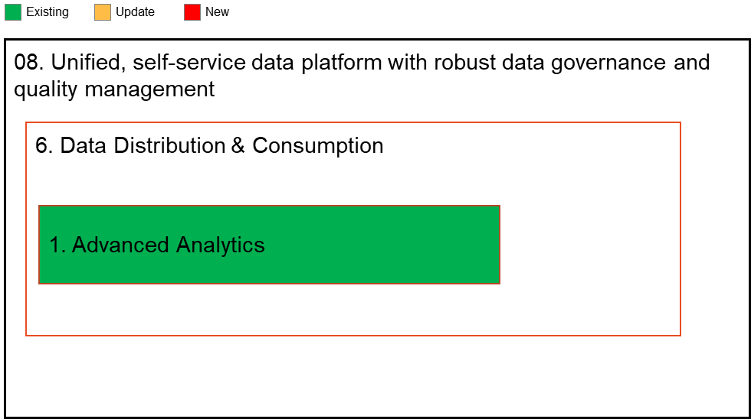
IT Capability Map
Diễn giải:
Năng lực 8.6.1: Advanced Analytics - năng lực phân tích dữ liệu nâng cao dựa trên Machine learning (ML) áp dụng cho bài toán chấm điểm tiềm năng cho tệp khách hàng hiện hữu và xác định khách hàng có hành vi tương đồng.
Notes:
Thêm mũi tên từ AZ >> DS IDE
Thêm mũi tên twf file storage >> DS IDE

Slide 10
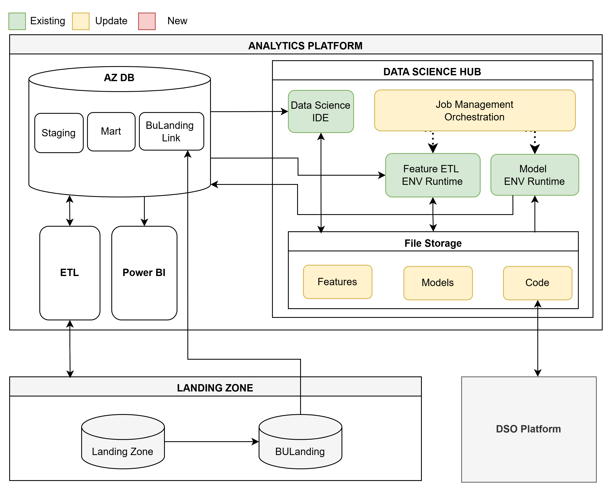
Application Architecture
AZ DB: CSDL lưu trữ dữ liệu phục vụ phân tích
ETL: phục vụ data transform cho AZ DB.
Power BI: công cụ cung cấp báo cáo BI, dashboard cho người dùng cuối.
Data Science Hub: môi trường phát triển và vận hành các dịch vụ dữ liệu sử dụng ML model. Gồm:
DS IDE: công cụ cho DS phát triển các mô hình ML.
File storage: lưu trữ dữ liệu dạng file gồm feature data, ML model và ML Code. Update: bổ sung thêm dữ liệu feature, model và source code.
Job Management: công cụ triển khai, lập lịch và quản lý các job xây dựng feature, mô hình; model serving. Update: Bổ sung thêm các job.
Feature ETL env runtime: mô trường chạy các job feature engineering.
Model env runtime: mô trường model serving.
DSO Platform: lưu trữ code trên Git server
Landing Zone: cung cấp dữ liệu
Notes:
Thêm mũi tên từ AZ >> DS IDE
Thêm mũi tên twf file storage >> DS IDE

Slide 11
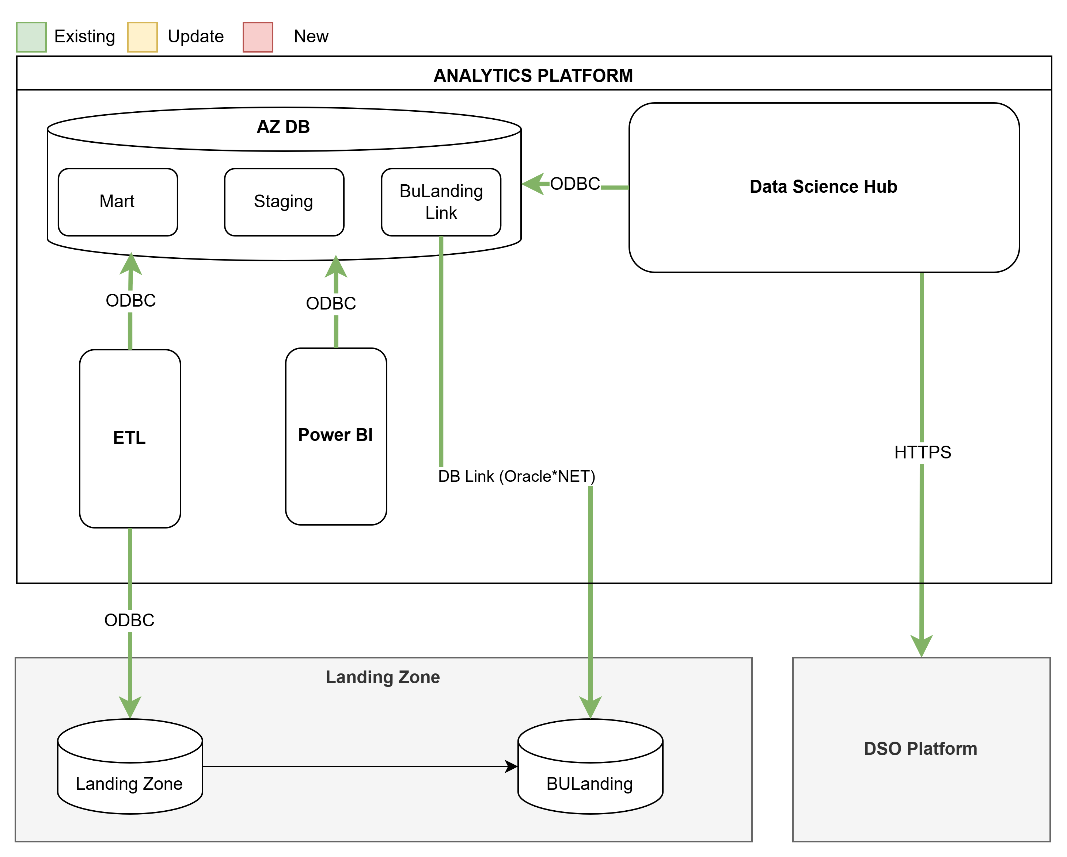
Integration Architecture
Không phát sinh luồng tích hợp mới, các kết nối sẵn có gồm:
AZ DB -> BULanding: data connection, tạo Dblink trên AZ DB trỏ tới BULanding.
DS Hub -> DSO Platform: kết nối https tới Git server để lưu trữ và quản lý phiên bản mã nguồn.
DS Hub -> AZ DB: kết nối ODBC tới AZ: cho phép các thành phần DS Hub đọc ghi dữ liệu tại AZ để lấy dữ liệu nguồn và lưu kết quả phân tích bằng ML vào bảng đích.
Notes:
System profile: Analytics Platform
Anh Giáp check lại giúp em kiến trúc final cho phần này

Slide 12
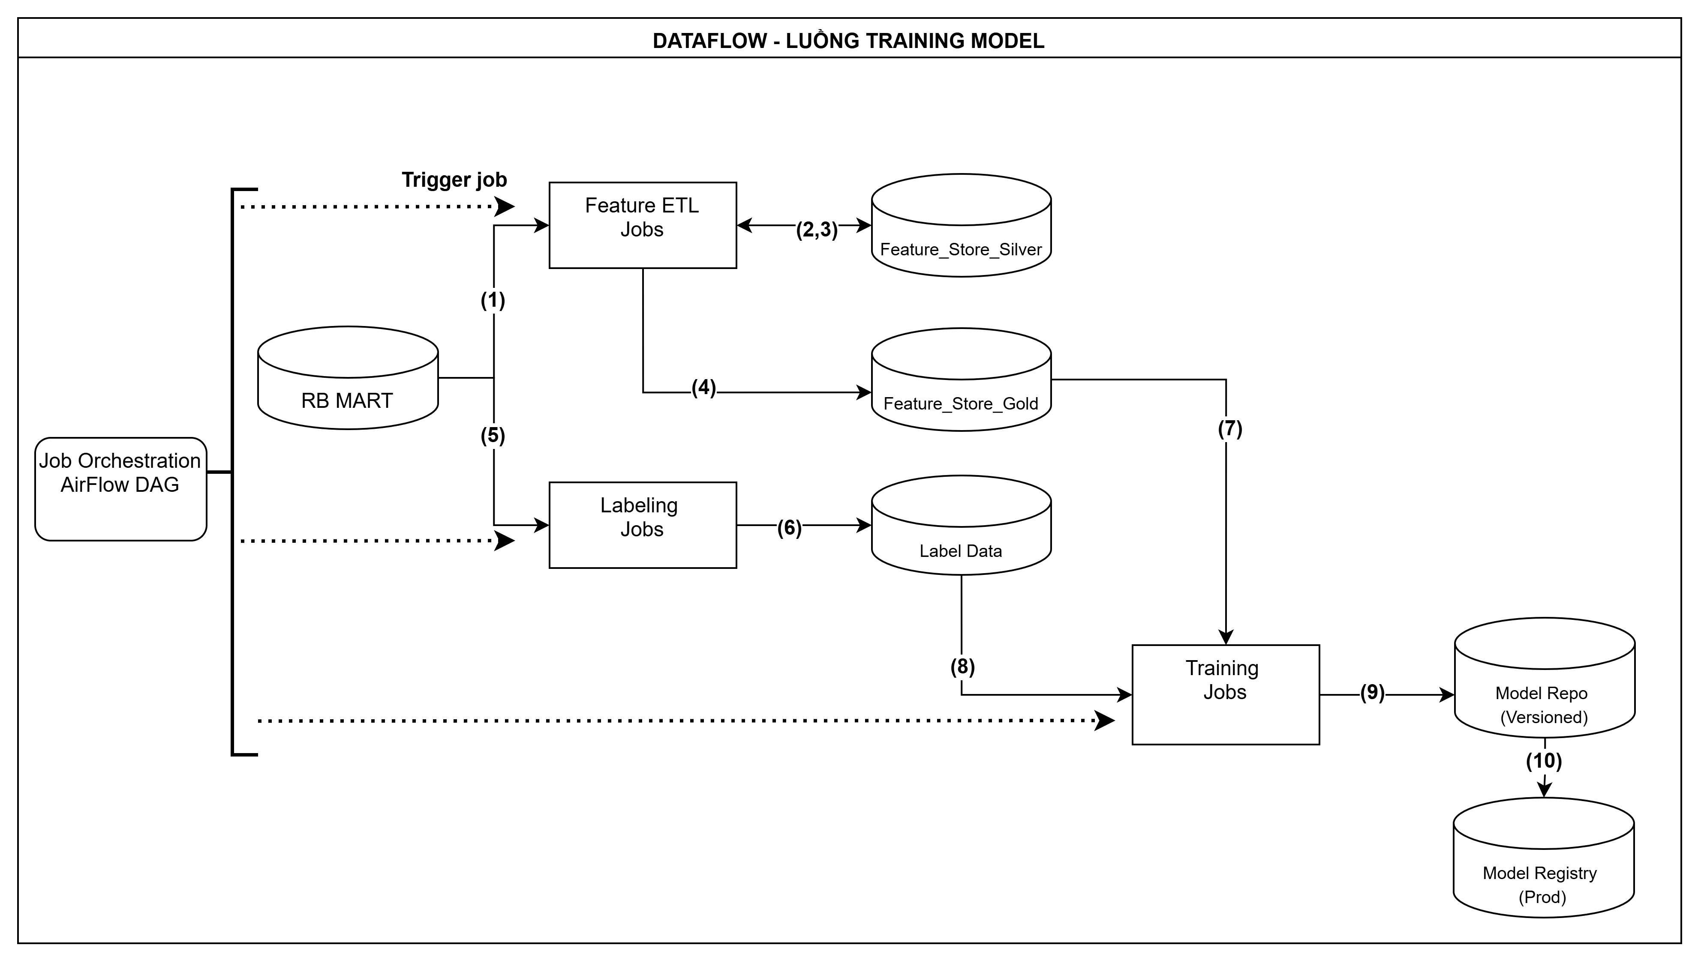
Data Flow – Luồng Model development
Airflow quản lý và điều phối luồng jobs:
(1) Feature ETL Jobs load dữ liệu từ RB Mart trên AZ zone.
(2) Feature ETL Jobs tiền xử lý dữ liệu và ghi vào vùng Feature Silver
(3) (4) Feature ETL Jobs thực hiện tổng hợp dữ liệu sinh ra feature Gold. Dữ liệu tại feature gold đã sẵn sàng làm đầu vào cho training Model
(5) (6) Job Label gán nhãn dữ liệu để training và test mô hình
(7) (8) Sau khi có đủ dữ liệu feature Gold và dữ liệu gán nhãn, training jobs sẽ được trigger để bắt đầu training
(9) Kết quả của quá trình training là Model được gán version
(10) Đẩy Model từ repo lên Model registry
Luồng Ingest và tranform dữ liệu AZ về feature gồm những trường theo nhu cầu nghiệp vụ phục vụ cho training mô hình. (không bao gồm PII).

Slide 13
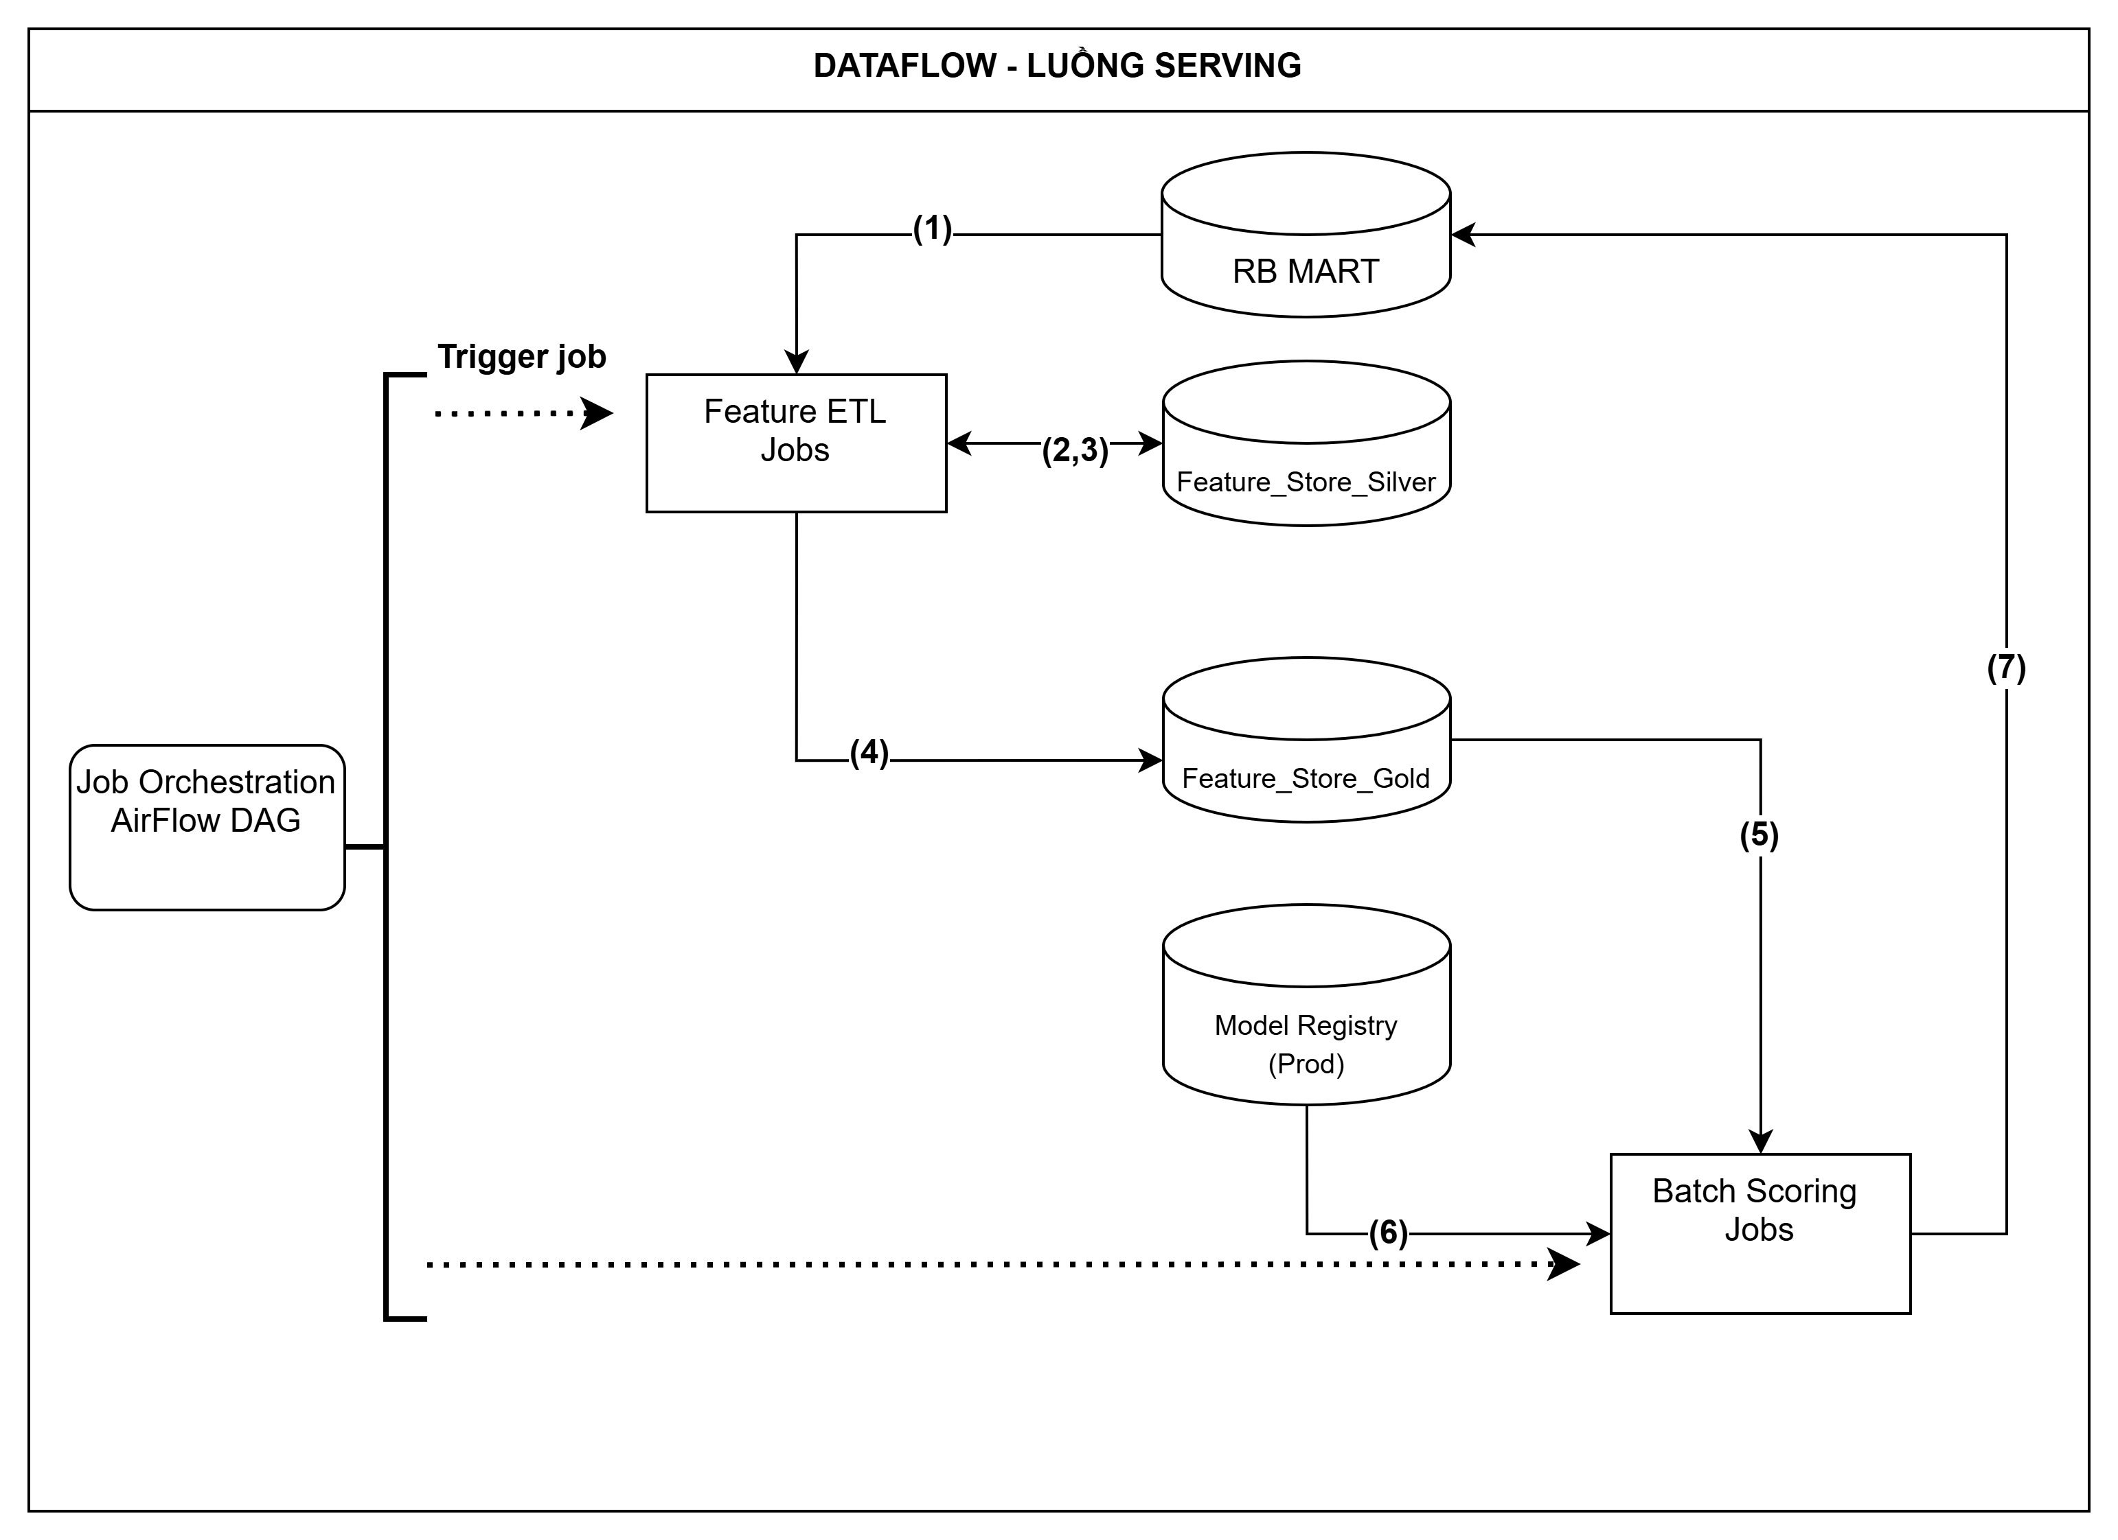
Data Flow – Luồng Model Inference
Airflow quản lý và điều phối luồng jobs:
(1) (2) Feature ETL Jobs load và xử lý dữ liệu từ RB Mart trên AZ zone và ghi xuống vùng feature Silver.
(3) (4) Feature ETL Jobs thực hiện tổng hợp dữ liệu sinh ra Feature Gold. Dữ liệu tại feature gold đã sẵn sàng làm đầu vào cho job batch scoring
(5) (6) Sau khi có đủ dữ liệu feature Gold. Batch scoring jobs sẽ load Model từ repo để bắt đầu chấm điểm
(7) Kết quả của quá trình chấm điểm được lưu về RB Mart cho các ứng dụng downstream khai thác

Slide 14
Feature store
Data storage:
Tổng số feature hiện hữu: 3269. Dự kiến tăng lên khoảng 7 000 features trong 2026
Thời gian lưu trữ feature store: 3 năm, xóa quay vòng không cần backup dữ liệu
Sizing: Data từ 202401 đến nay, incremental monthly
Tần suất cập nhật: định kỳ hàng tháng
Hình thức lưu trữ: file *.parquet trên Data Science Hub
Feature store được lưu trữ incremental sau mỗi lần cập nhật
Nhóm domain | Số lượng feature
Demographics | 50
Casa | 512
FD | 384
Bond | 83
Credit card | 1 024
Debit card | 768
Loan | 384
OD | 64
Total | 3 269

Slide 15
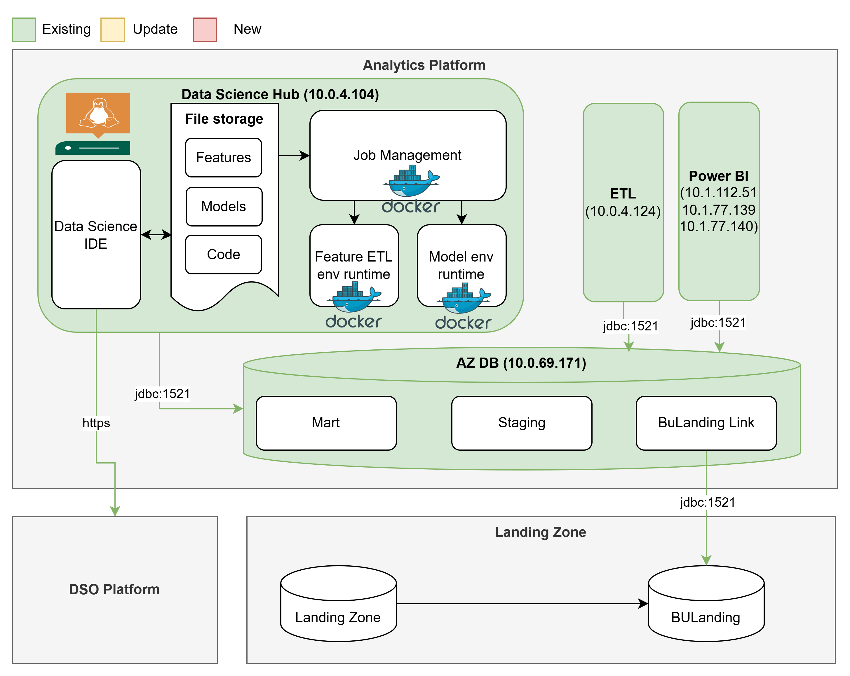
Deployment Architecture
Không có thay đổi về kiến trúc triển khai và phát sinh thêm hạ tầng mới.
Notes:
System profile: Analytics Platform
Anh Giáp check lại giúp em kiến trúc final cho phần này

Slide 16
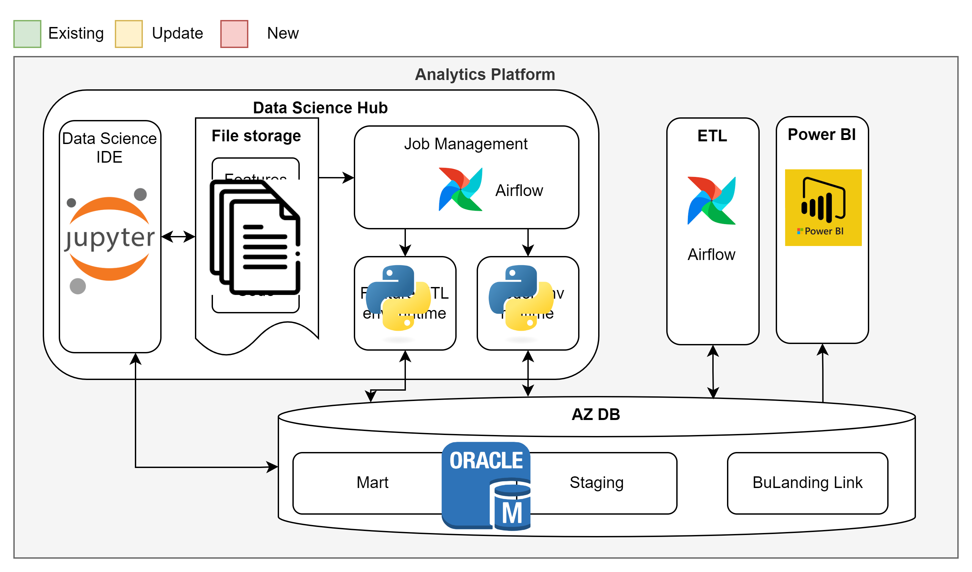
Tech stack
Không phát sinh tech stack mới, các công nghệ sẵn có gồm: JupyterLab server, Window Server File, Aifrlow, Python library, Power BI Server, Oracle Database
Notes:
System profile: Analytics Platform
Anh Giáp check lại giúp em kiến trúc final cho phần này

Slide 17

QLYC-9071| Customer Segmentation
Pain point: 84% khách hàng RB không đủ thông tin để phân khúc kinh tế, gọi là nhóm KH Non-info
Giải pháp: Xây dựng ML Models dự báo KH Non-info có hành vi gần giống phân khúc kinh tế nào
Thông tin chi tiết:
Số lượng feature: 1200 (Demographic, casa transactions, debit transactions)
Label: Data label từ T02/2025 do RB cung cấp.
Performance: Precision 80% theo cut-off cho các phân khúc quan trọng AFF, MAFF, UPPER MASS
Sizing (Số lượng KH): Train: 3tr, Test: 1tr, Serving: 6tr
Serving: Serving theo batch, định kỳ 1 tháng 1 lần vào ngày 16-17
Tần suất refresh/update mô hình: định kỳ 3 tháng 1 lần.
We are here
AS IS
ML Model
TO BE
EXECUTION
Customer Segmentation
Targeted unverified customer
Defined
Defined
Auto retrain with new features
Monthly update
Data
+900K
Undefined customer to Defined customer
MVP 0
Unverified customers
Verified customers
Demographics
CASA transaction
New customer insight
Envolve: Tracking E2E campaign lifecycle, collect more customer insight & enhance customer experience
17

Slide 18
QLYC-9474| Propensity model for Real-estate demand
Pain point: Số lượng khách hàng AFF RB lớn (~120k KH), không có phương án xác định nhóm tiềm năng dẫn đến nguy cơ chi phí MKT lớn và ảnh hưởng trải nghiệm khách hàng
Giải pháp: Xây dựng ML Models dự báo KH tiềm năng bán bất động sản
Thông tin chi tiết:
Số lượng feature: 3269 (tất cả các nhóm feature trong feature store)
Label: Data label từ RB Mart theo rule đã thống nhất với ĐVKD
Performance: Recall 50% cho top 10%
Sizing (số lượng KH): Train: 900k, Test: 100k, Serving: 100k
Serving: Serving theo batch, định kỳ 1 tháng 1 lần vào ngày 16-17
Tần suất refresh/update mô hình: định kỳ 3 tháng 1 lần.
We are here
AS IS
ML Model
TO BE
EXECUTION
Machine learning model for identifying potential real-estate customers
Specific segmentation by campaign
Campaign 1: The legend Da Nang
A mass-scale digital marketing campaign driven by a simple rule-based filtering approach with:
Improve Conversion rate
Campaign 2
Learn new behaviors quarterly
Deliver outputs monthly
Campaign 3
No feedback or data-tracking loop to enhance rules/models or track campaign performance
Data
…
MVP 0
Campaign strategies using model-driven insights
No Data-driven strategies integrating both Digital & Physical channels
Bond/FD
Loan
CIC
Demographics
CASA
Card
New customer insight
Envolve: Tracking E2E campaign lifecycle, collect more customer insight & enhance customer experience

Slide 19
Mô tả thay đổi hệ thống
System Profile | Component | Sub-Item |  | Code | Model | Data
Analytics Platform | Data science hub | Feature store |  |  |  | 
 |  | Model repo |  |  | 
 |  | Code |  | 
 | AZ |  |  |  |  | 
Model list:
Mô hình NBO – housing project: dự đoán nhu cầu tiềm năng bán BĐS
Mô hình Non-verified user: Phân khúc nhóm khách hàng chưa xác minh
Mô hình NBO – travel: Dự đoán nhu cầu mua vé máy bay của khách hàng.
Phát sinh thêm code, model và features mới, data outcome được lưu vào table mới trên AZ

Slide 20
Security
No | Domain | Description
1 | System classification | DS HUB – là cấu phần phân tích dữ liệu nâng cao thuộc Analytics Platform, là hệ thống cấp 3.
2 | Access Control | Server DS HUB nằm trên dải DR, xin mở kết nối từ DS HUB tới DB AZ (Analytic zone) Dữ liệu trên feature store gồm những trường theo nhu cầu nghiệp vụ phục vụ cho training mô hình (không có thông tin số card). Kiểm soát user VH truy cập qua PIM. Người dùng truy cập qua UI ứng dụng Jupyter Hub để phát triển và training model Người dùng truy cập qua UI ứng dụng AirFlow để tạo pipeline, đặt lịch
3 | Data Security | Cài Agent giám sát an toàn thông tin trên server.

Slide 21
Appendix

Slide 22
Model list
Mô hình | Mục đích
NBO_Housing | Dự đoán khách hàng tiềm năng bất động sản
Non_verified_segmentation | Phân khúc khách hàng chưa xác minh
Xsell_v2_CC
Xsell_v2_HomeEquity
Xsell_v2_Mortgage
Xsell_v2_Usl
Xsell_v2_Mfirst
Xsell_v2_Bond
Xsell_v2_FX
Notes:
Đức list

Slide 23
Thank You

